Slide 1


Introducción a Python
Introducción
2026

Slide 2



Temario
Estructuras de control
  Ciclos anidados

Slide 3

Ciclos anidados
Cuando tenemos un ciclo, la operación se realiza según alguna condición de término
1
ciclo o loop
dentro del ciclo loop se encuentran las instrucciones que se repiten mientras dure el ciclo

Slide 4
Ciclos anidados
Cuando hay (al menos) un ciclo dentro de otro ciclo, se habla de ciclos anidados.
1
ciclo externo
2
ciclo interno
1
Es el ciclo que se encuentra dentro de otro ciclo. Se ejecuta PARA CADA UNA de las iteraciones del ciclo externo

Slide 5
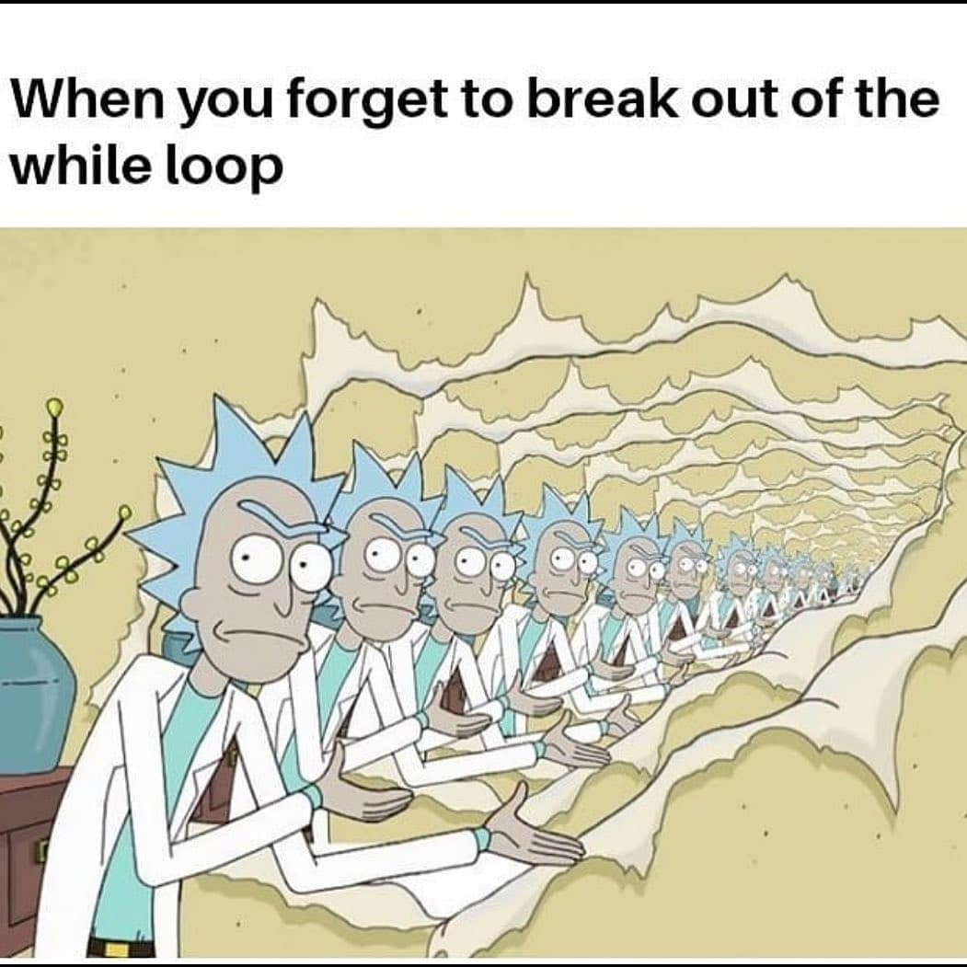
Loop

Slide 6
Ciclos anidados
Estructura:
ciclo externo (se ejecuta n veces):
ciclo interno (se ejecuta m veces):
instrucciones de ciclo interno
se ejecuta n×m veces, si son independientes

Slide 7

Un ciclo anidado
¿Qué aparece en pantalla al ejecutar este algoritmo?
i = 1
while i<5:
j = 1
while j<5:
print(i,",",j)
j = j+1
i = i+1

Slide 8

Ciclo Interno
Ciclo interno (comienza con j=1)
i = 1
while i<5:
j = 1
i = i+1
while j<5:
print(i,",",j)
j = j+1
while j<5:
print(i,",",j)
j = j+1
Solo una vez que terminan todas las iteraciones del ciclo interno se evalúa si se realiza una siguiente iteración del ciclo externo.

Slide 9
Un ciclo anidado
Ciclo externo (se ejecuta 4 veces)
i = 1
while i<5:
j = 1
i = i+1
Ciclo interno (se ejecuta 4 veces)
while j<5:
print(i,",",j)
j = j+1
Instrucciones ciclo interno
(se ejecuta 16 veces)

Slide 10
Un ciclo anidado
i = 1
while i<5:
j = 1
while j<5:
print(i,",",j)
j = j+1
i = i+1
while i < 5:
i == 1
j == 1: 1,1
j == 2: 1,2
j == 3: 1,3
j == 4: 1,4
while j < 5:
i == 2
j == 1: 2,1
j == 2: 2,2
j == 3: 2,3
j == 4: 2,4
i == 3
j == 1: 3,1
j == 2: 3,2
j == 3: 3,3
j == 4: 3,4
i == 4
j == 1: 4,1
j == 2: 4,2
j == 3: 4,3
j == 4: 4,4

Slide 11
Ciclos Anidados
Estructura:
ciclo externo (se ejecuta n veces):
se ejecuta F(a)+F(b)+…+F(n) veces, ya que n depende del ciclo externo
ciclo interno (se ejecuta F(n) veces):
instrucciones de ciclo interno
se ejecuta n×m veces, si son independientes
¿Qué aparece en pantalla al ejecutar este algoritmo?
respuesta
1 , 1
2 , 1
2 , 2
3 , 1
3 , 2
3 , 3
4 , 1
4 , 2
4 , 3
4 , 4
i = 1
while i<5:
j = 1
while j<=i:
print(i,",",j)
j = j+1
i = i+1

Slide 12
Temario
Estructuras de control
  lista de números (range)
  ciclo FOR
  ciclos Anidados
  Ejercicios
http://www.codingdojo.com/

Slide 13
Para practicar
Crea un programa que despliegue el siguiente patrón de números:
1
1 2
1 2 3
1 2 3 4
1 2 3 4 5
El número de filas lo ingresa el usuario.
2) Crea un programa que despliegue el siguiente patrón de números:
1
2 3
4 5 6
7 8 9 10
El número de filas lo ingresa el usuario.
3) Crea un programa que despliegue el valor de la siguiente expresión
1¹+(2¹+2²)+(3¹+3²+3³)+…+(N¹+N²+…+N^{N}), el valor N se solicita al usuario.
Por ejemplo, si N = 3 se debería desplegar 46.
4) Escribe el código que permite resolver la siguiente serie 1!+ 2! + 3! + …+ N!, el valor de N se solicita al usuario. Por ejemplo, si N = 3 se debería desplegar 9.

Slide 14
Ejercicios
(Ruteo) Escribe lo que aparece en pantalla al ejecutar el siguiente programa en Python:
Escribe un programa en Python que te permita generar la mitad derecha de un triángulo. El usuario ingresa el alto. Por ejemplo:
Ingrese alto piramide:
5
#
##
###
####
#####
for i in range(0,5):
for j in range(0,i):
print(i,",",j)
Escribe un programa en Python que despliegue el avance de los primeros 3 minutos de un cronómetro minutero. Es decir, que aparezca en pantalla:
0:00
0:01
0:02
0:03
….
0:59
1:00
1:01
1:02
…
1:59
2:00
2:01
…
2:59
3:00
(Ruteo) ¿Qué aparece en pantalla al ejecutar este programa con datos 3 y 4? ¿y con datos 5 y 3?
alto=int(input("Alto del rectangulo:"))
ancho=int(input("Ancho del rectangulo:"))
for i in range(1, alto+1):
for j in range(1, ancho+1):
print("#", end="")
print(" ")

